Slide 1


Spring 实战
2025.05

Slide 2
目 录 CONTENTS
01
Spring 介绍

Slide 3


Slide 4


Slide 5
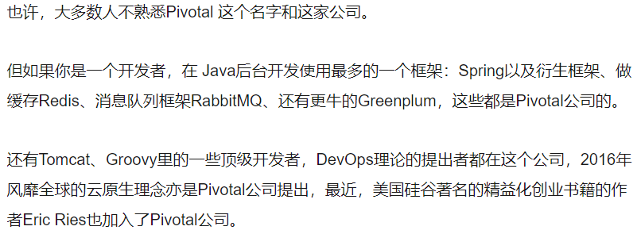

Slide 6



Slide 7


Slide 8
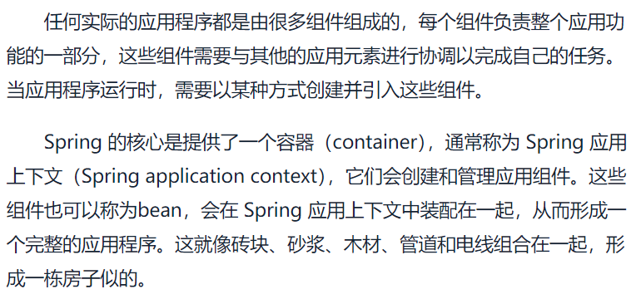

Slide 9
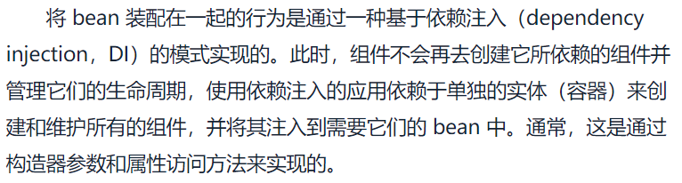

Slide 10
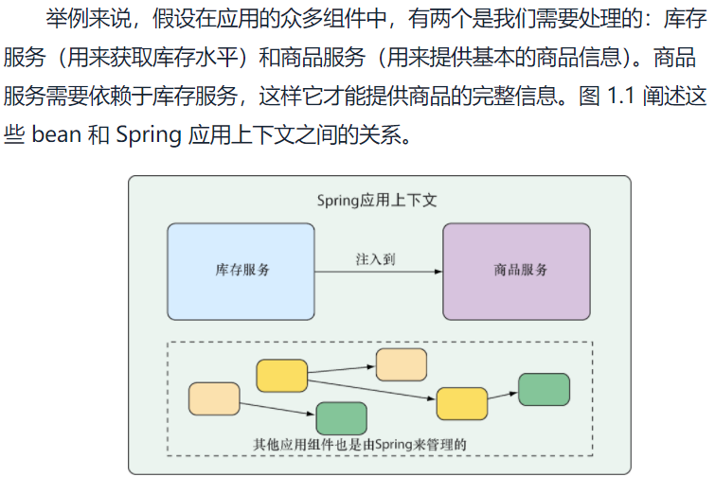

Slide 11


Slide 12
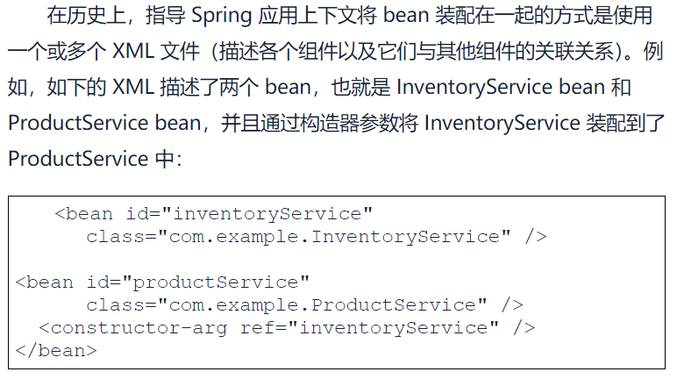

Slide 13
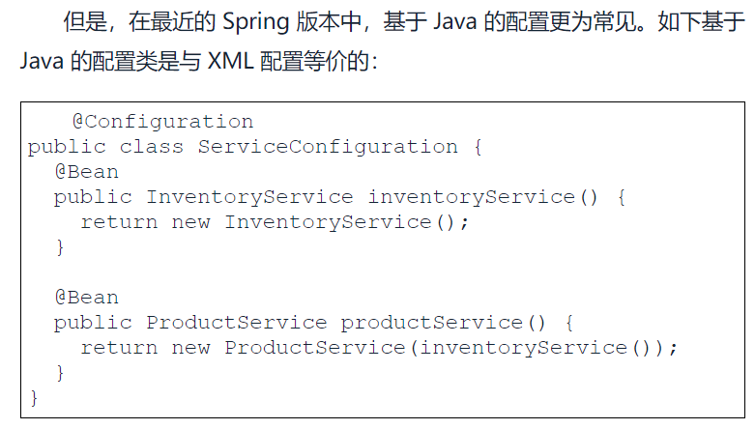

Slide 14
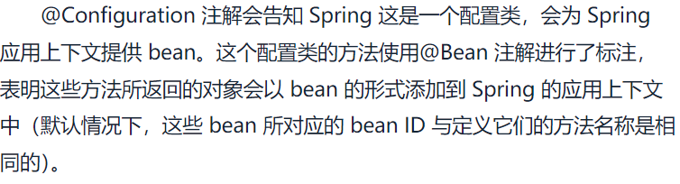

Slide 15
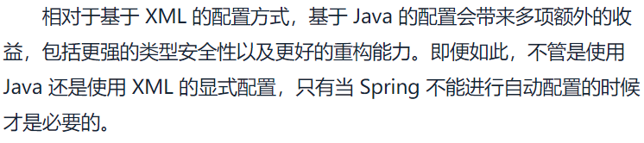

Slide 16
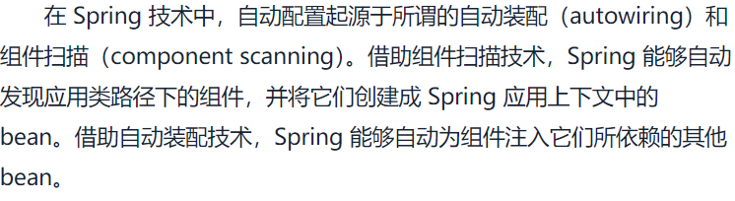

Slide 17
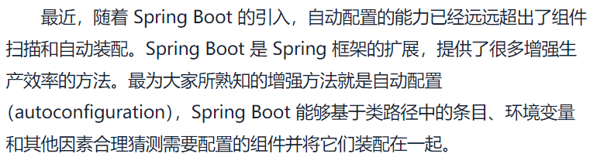

Slide 18


Slide 19
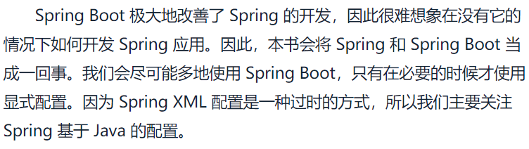

Slide 20


Slide 21

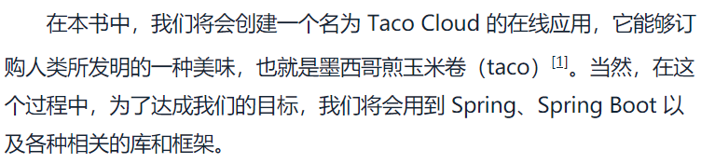

Slide 22
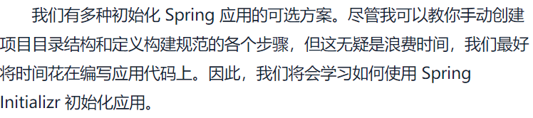

Slide 23
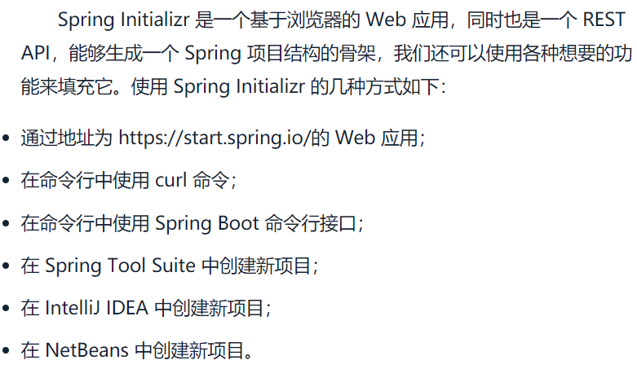

Slide 24
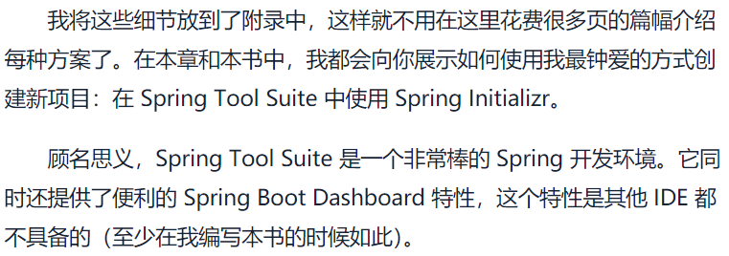

Slide 25


Slide 26


Slide 27
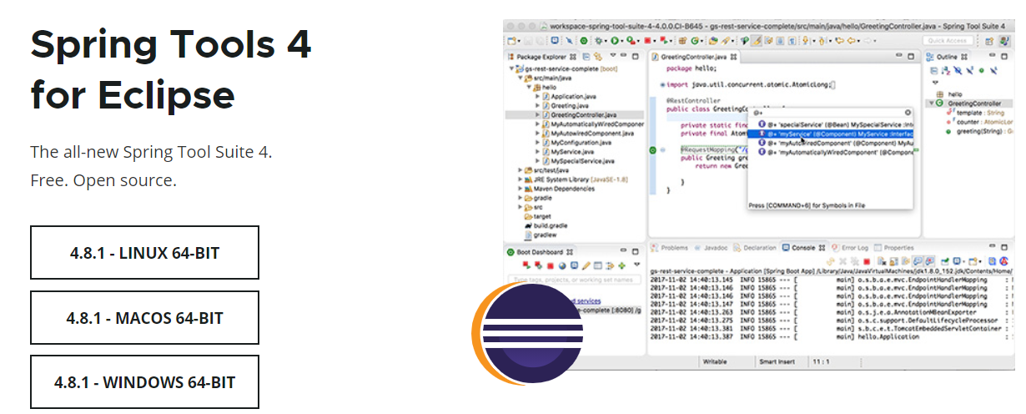

Slide 28

双击自解压
解压后的文件夹

Slide 29
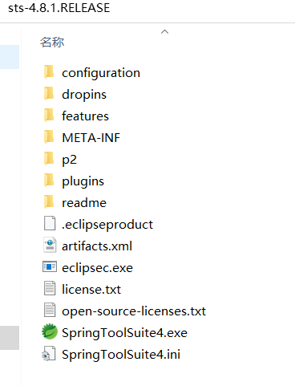

Slide 30


Slide 31
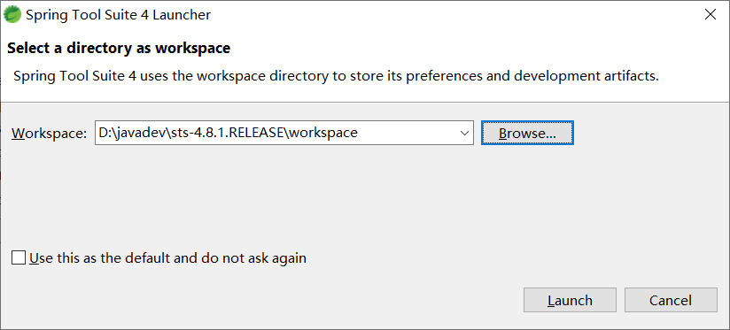

Slide 32
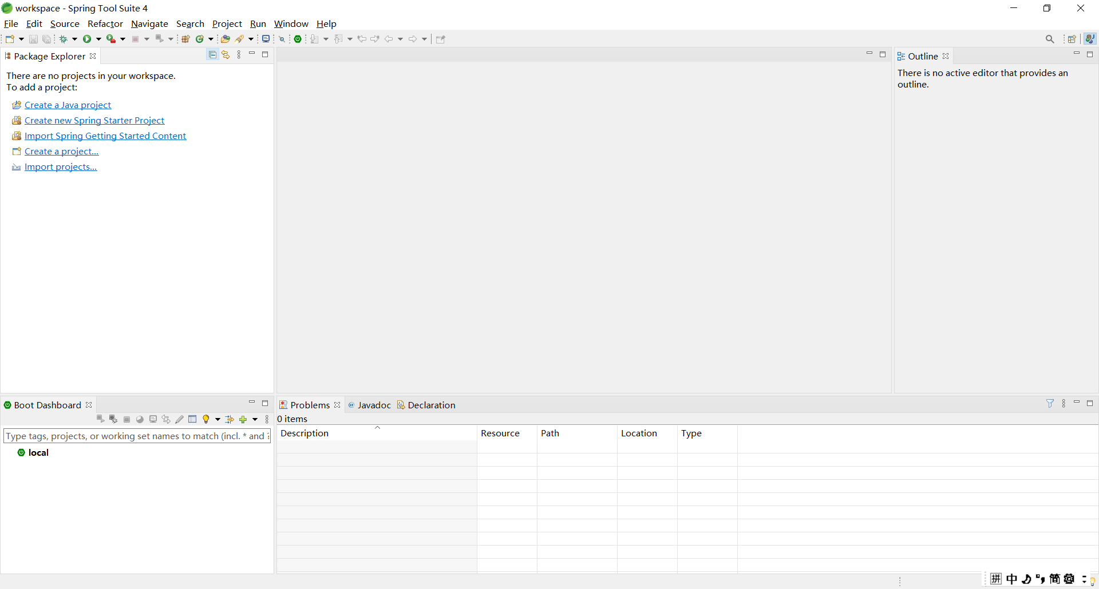

Slide 33
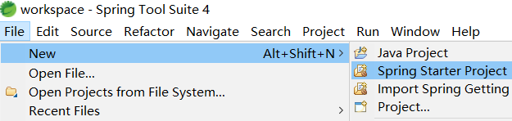
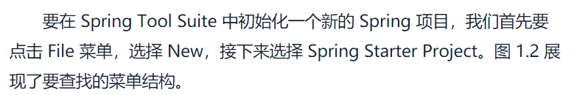

Slide 34
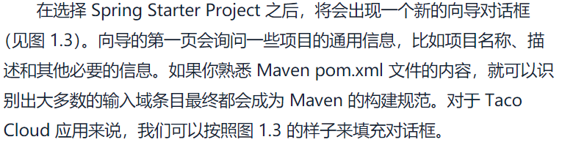

Slide 35
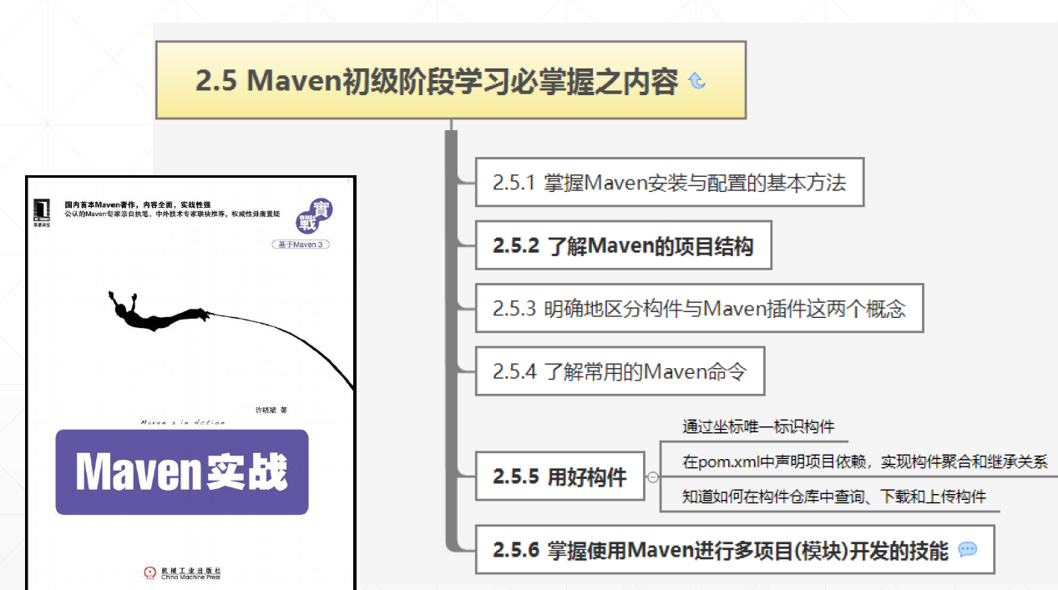

Slide 36
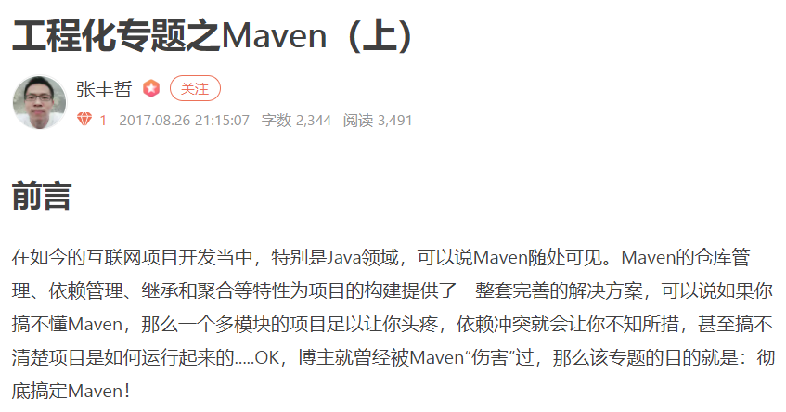
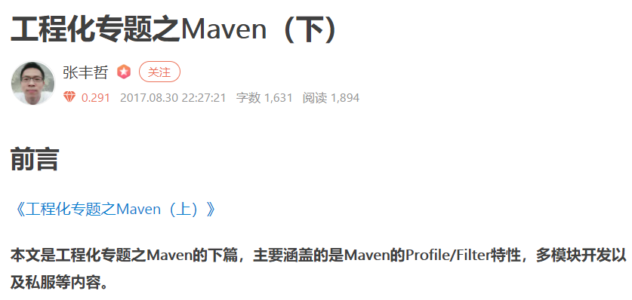
https://www.jianshu.com/p/20b39ab6a88c

Slide 37
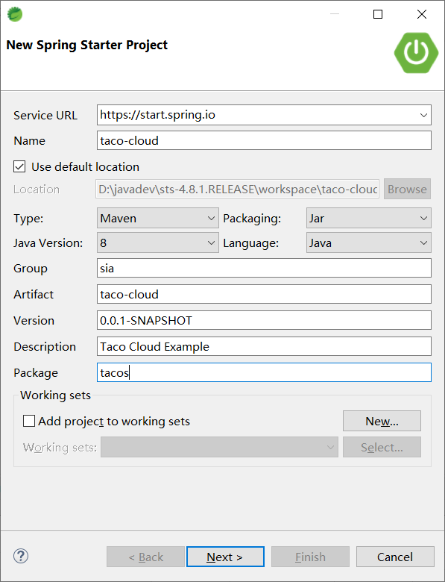

Slide 38
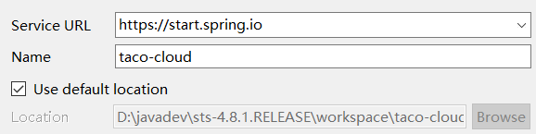


Slide 39
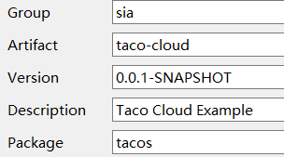

Slide 40
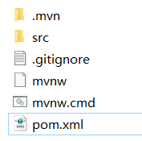

Slide 41
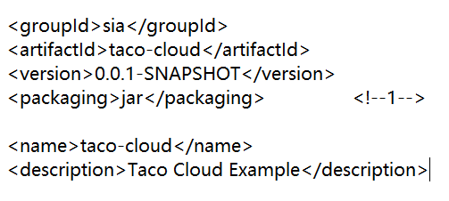

Slide 42
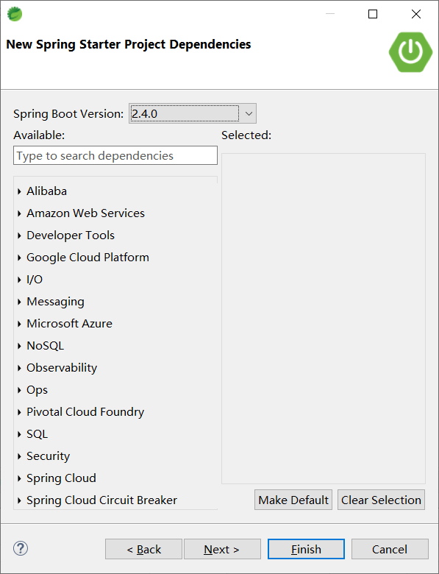

Slide 43
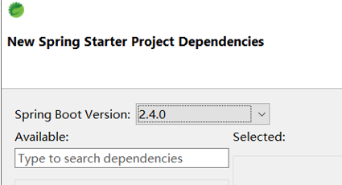
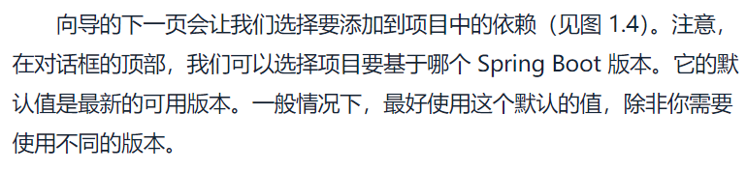

Slide 44
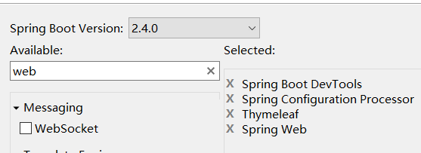
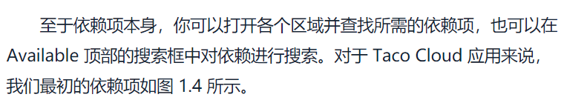

Slide 45
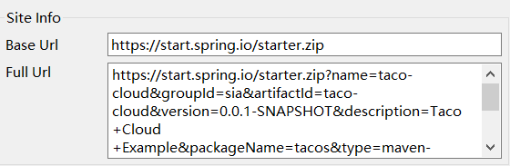

Slide 46
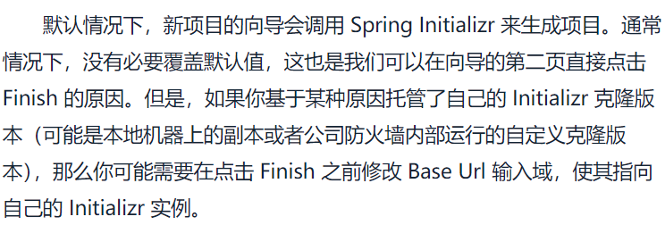

Slide 47
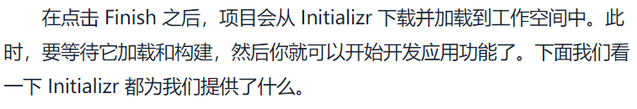

Eclipse 的右下角

Slide 48


Slide 49
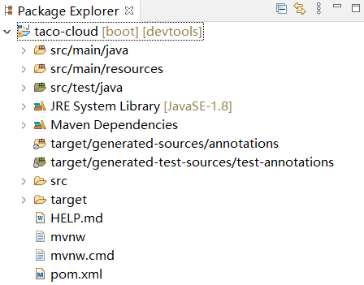

Slide 50
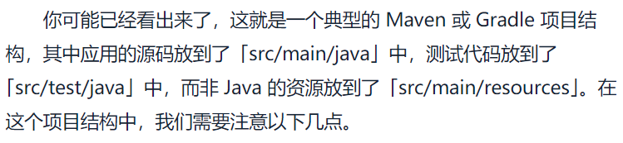

Slide 51
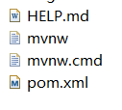
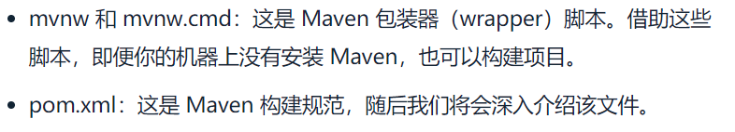

Slide 53



Slide 54
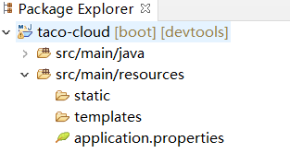


Slide 55


Slide 56


Slide 57
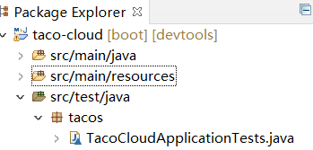


Slide 58
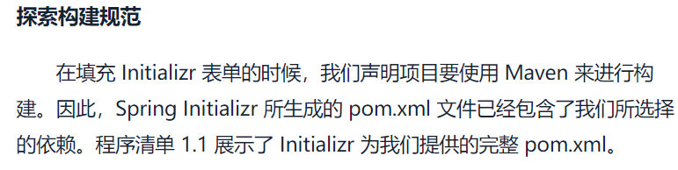

Slide 59
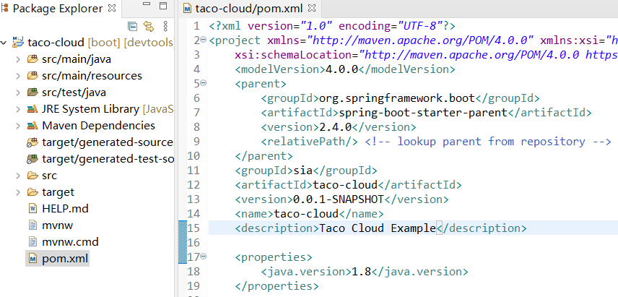

Slide 60
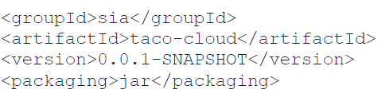

Slide 61
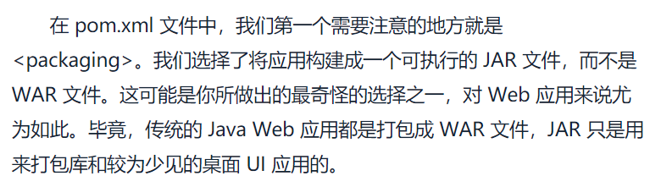

Slide 62
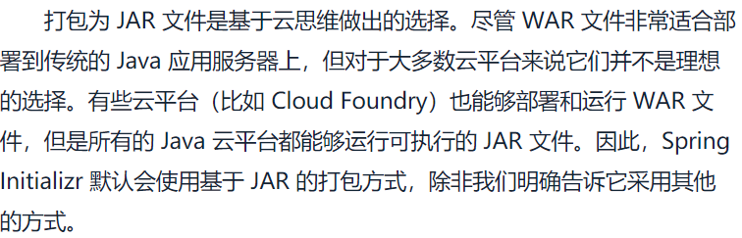

Slide 63


Slide 64
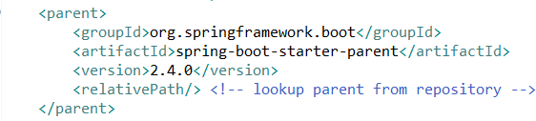


Slide 65


Slide 66


Slide 67


Slide 68


Slide 69


Slide 70


Slide 71


Slide 72


Slide 73


Slide 74


Slide 75


Slide 76


Slide 77


Slide 78


Slide 79


Slide 80


Slide 81


Slide 82


Slide 83

上一节自动生成的文件
下面编写自己的文件

Slide 84


Slide 85


Slide 86


Slide 87


Slide 88


Slide 89


Slide 90



Slide 91


Slide 92



Slide 93


Slide 94




Slide 95


Slide 96


Slide 97



Slide 98


Slide 99


Slide 100


Slide 101


Slide 102


Slide 103


Slide 104


Slide 105


Slide 106


Slide 107


Slide 108


Slide 109


Slide 110


Slide 111


Slide 112


Slide 113



Slide 114



Slide 115


Slide 116


Slide 117


Slide 118


Slide 119

感谢聆听
Thanks

